Slide 1
Использование компетентностно– ориентированных заданий для формирования умения решать текстовые задачи на уроках математики у учащихся I ступени общего среднего образования
Крытыш Наталья Ивановна
учитель начальных классов
высшей квалификационной категории
ГУО «Гимназия им. Я. Купалы г. Мозыря»

Slide 2
Сколько понадобится?
Где дешевле?
Сколько времени потребуется?
С какой скоростью нужно ехать?
Что более рационально?
Бюджет семьи.

Slide 3
Компетентностно – ориентированные задания – это текстовые задания, носящие не только дидактический характер, но и достоверность описываемой информации и доступность её решения.
Н. В. Солараева

Slide 4
Особенности компетентностно – ориентированных заданий
1. Значимость в достижении результата.
2. Формулирование условия задания.
3. Представление информации в различных формах: рисунок, текст, таблица, диаграмма, схема.

Slide 5
Подача информации
«Слышала, что за собранный ящик малины заплатят 5р. Новые джинсы стоят 90р. У меня есть 35 руб. Сколько ящиков с малиной мне нужно собрать, чтобы получить недостающую сумму?»
Вся площадь 3 га
сад 40м² огород 30м² дом ?м²
волк | лиса | медведь
55 кг | 10 кг | 600 кг

Slide 6
1 класс
Мама купила:
10 яиц;
6 яблок;
9 слив;
7 конфет

Slide 7
2 класс
«Дедушка Вити работает на железной дороге. Дедушка рассказал внуку, что в купе 4 места. А купе в вагоне обычно 8. Стоимость билета на место в купейном вагоне до Минска 8 рублей».

Slide 8
3 руб 21 руб 9 руб 2 руб 4 руб

Slide 9
3 руб 2 руб 4 руб 23 руб 8 руб
наименование | количество | цена | стоимость
масло | 1 шт
молоко | 2 шт
сыр | 2 шт
картофель | 3 кг
форель | 2 кг
фарш | 2 кг
Итого

Slide 10
Задачи на движение в противоположных направлениях
Джили | БЕЛАЗ | трактор | МАЗ
75 км/ч | 50 км/ч | 55 км/ч | 60 км/ч

Slide 12
Николай Кузьмич Дубров

Slide 13
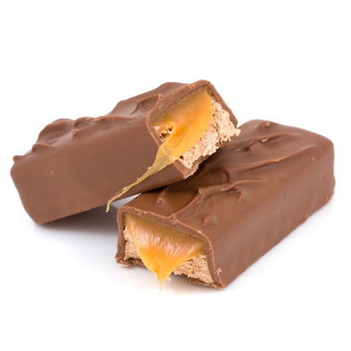
Акция
«Купи три батончика вкусного шоколада по цене двух!»

Slide 14
Минское море

Slide 15
Семён
Василий Пётр
Андрей Сергей Савелий
Антон Игорь Юрий

Slide 16
Результативность

Slide 17
Спасибо, за внимание!

